Slide 1
ほけんだより用 ミニ素材集
コピーしてそのまま使える！
データは各パーツになっており、コピーしてすぐ使えます。
情報提供：「ニキビ一緒に治そう Project」

Slide 2
最近、顔にニキビができやすくなったけど、どうしてだろう・・・と思ったことはありませんか？実は中高生の皆さんの年齢になると、皮膚を保護するあぶら分（皮脂）の分泌が盛んになり、毛穴をつまらせニキビができやすくなります。 そこで、このほけんだよりでは、ニキビについて解説していきます。
生徒の悩みに答える
保健だより用
素材集
一緒に知ろう！！中高生のニキビ
気づいたらニキビができている！？… そんな経験はありませんか？
ニキビの原因と種類を知ろう
10代は、ホルモンの影響で毛穴の中の皮脂腺が大きく発達し、皮脂がたくさん作られます。皮脂が多すぎたり、毛穴の出口がつまったりすることで、毛穴の中で皮脂がたまってしまうことからニキビは始まります。 ニキビは、皮脂の量や炎症（赤み）の程度によって、種類が異なります。また、ひとりひとりの肌に、さまざまな種類のニキビが混在しています。
ニキビで悩んだら・・・
一人で悩まずに、家族や保健室の先生、皮膚科の先生に相談しよう！
ニキビはアトピー性皮膚炎などと同様に、「皮膚の病気」です。ニキビは、洗顔や保湿で治るわけではありません。

Slide 3
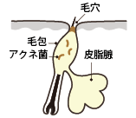
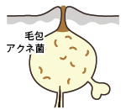
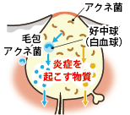
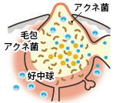
ニキビの知識
保健だより用
素材集
ニキビの原因と種類を知ろう
コメドの段階で治療するのがおすすめです。
炎症（赤み）が広がり、悪化するとニキビ痕（あと）が残る可能性があります。
※説明文とイラストを合わせて
使用することがおすすめです。
ニキビ痕（あと）になると治療が難しくなります。
ニキビ痕（あと）にならないためにも、赤ニキビになる前の状態から治療することが大切です。

Slide 4
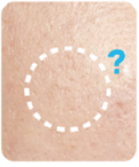
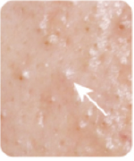
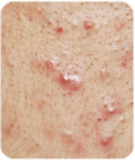
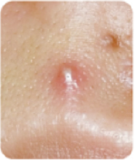
ニキビの知識
保健だより用
素材集
ニキビの原因と種類を知ろう（写真）

Slide 5
答え【全て(1.2.3)】「1.コメド（面ぽう）」の段階で治療を始めると、目立つ赤いニキビができにくくなり、ニキビ痕（あと）もできにくいと言われています。 でも、赤く化膿していても手遅れではありません。なるべく痕（あと）を残さないために、「ニキビかも・・・」と気づいたら、早めに皮膚科で相談を！
クイズでまなぶ
保健だより用
素材集
ニキビクイズ
Q 皮膚科の先生に相談したほうがいいのは、どの種類のニキビ？
1．コメド（面ぽう） 2．赤ニキビ 3．化膿したニキビ
Q ニキビがあるとき、洗顔回数は多いほどいい？
Yes ／ No
答え【No】洗顔は余分な皮脂や汚れを落とすために必要ですが、回数を増やしても、ニキビが治るというわけではありません。洗顔料を使った洗顔は、朝晩の1日2回が基本です。朝は起床後に、夜は帰宅後に、ニキビをつぶさないように注意して、たっぷりの泡でこすらずやさしく洗いましょう。強くこすってもニキビはなくならず、かえって炎症を起こし悪化させる場合があるので、気をつけましょう。
Q ニキビを早く治したいから、自分でつぶしてもいい？
Yes ／ No
答え【No】自分でニキビをつぶしてしまうと、周囲の正常な皮膚まで傷つけてしまい、ニキビが悪化したり痕（あと）が残ってしまう可能性があるため、NG！
Q ニキビ用の化粧品を使っていれば、ニキビは治る？
Yes ／ No
答え【No】ニキビを悪くさせない成分を含む化粧品もありますが、ニキビが治るというわけではありません。
ニキビ治療をしているときは、低刺激、ノンコメドジェニックテスト済み、かつ保湿性のあるスキンケア化粧品を使うことで、ニキビ治療薬による皮膚への刺激をやわらげ、効果を高めながら治療を円滑に進めることが期待できるとされています

Slide 6
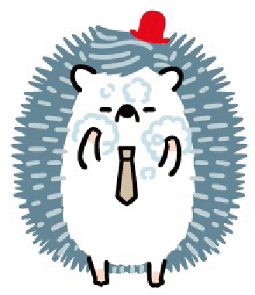
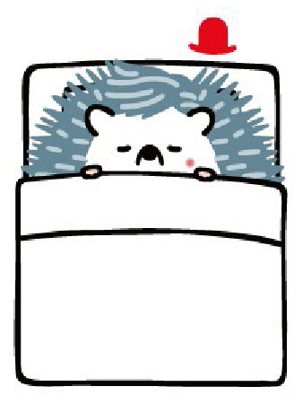
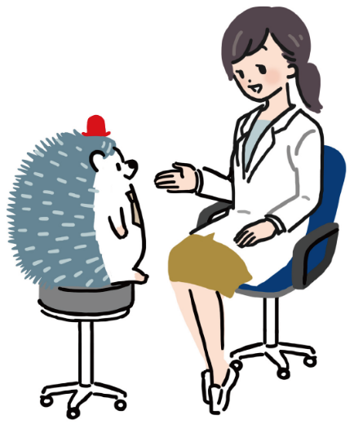
イラスト素材
保健だより用
素材集
ハリネズミ イラスト素材 【※それぞれ個別にお使いいただけます】
ハリネズミにも、ニキビのようなおできができるんですよ！

